Slide 1
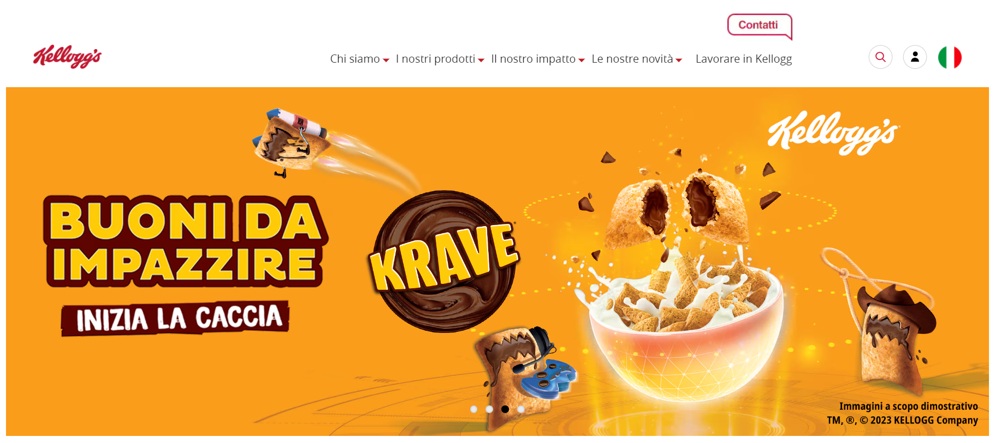
URL SITO WEB: https://www.kelloggs.it/it_IT/home.html
Screen homepage del sito:

Slide 2
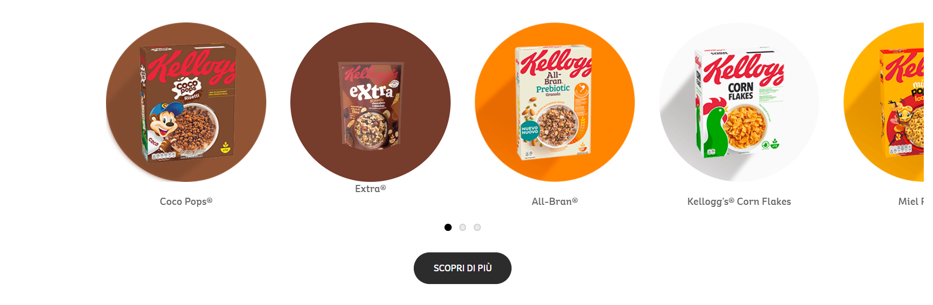
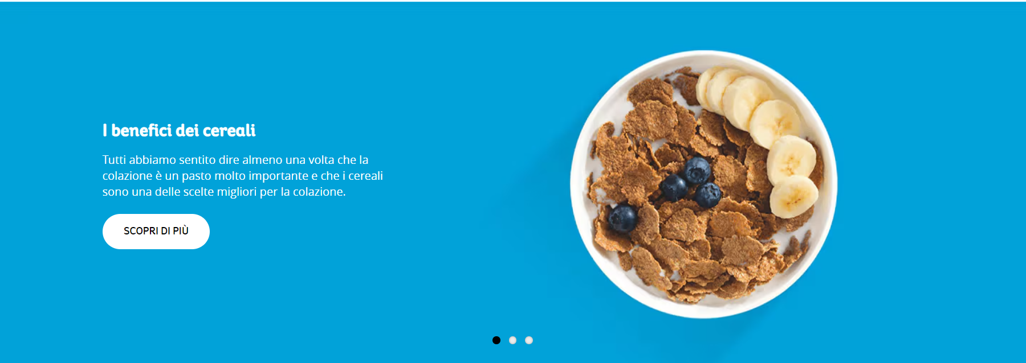

Slide 3
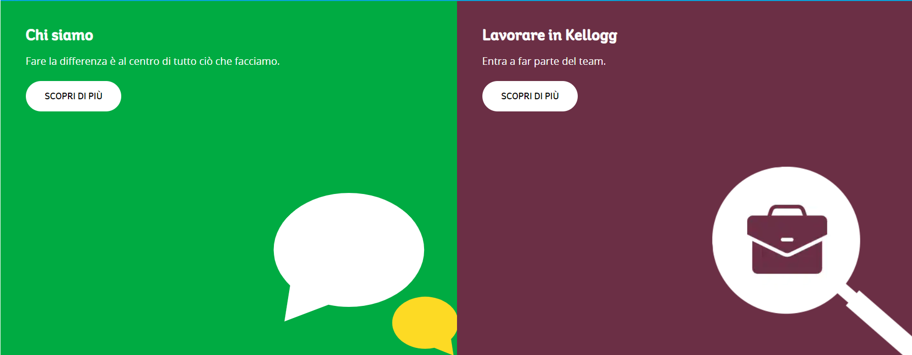
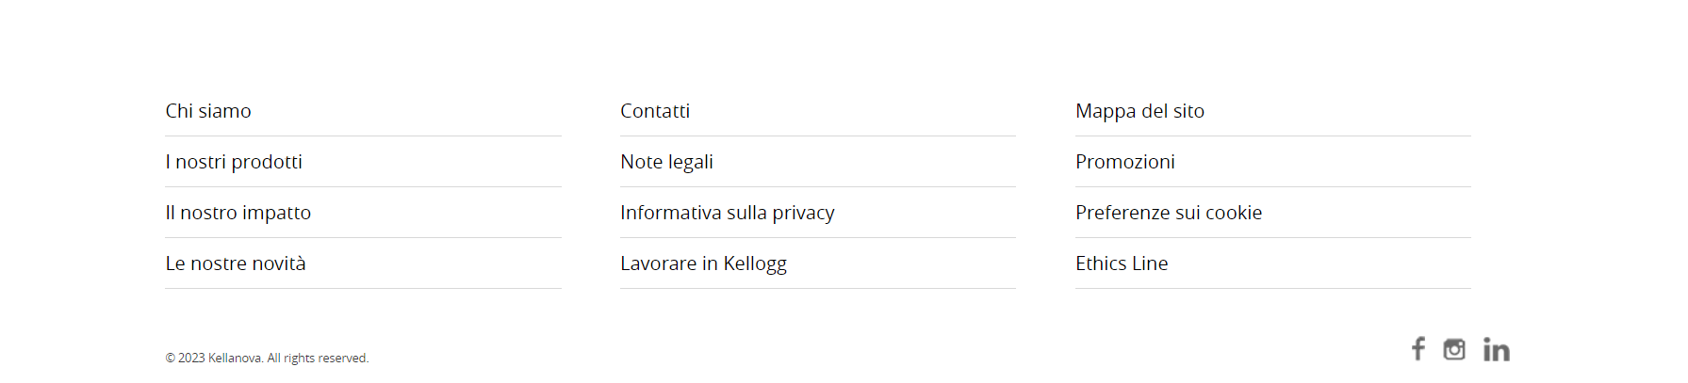

Slide 4
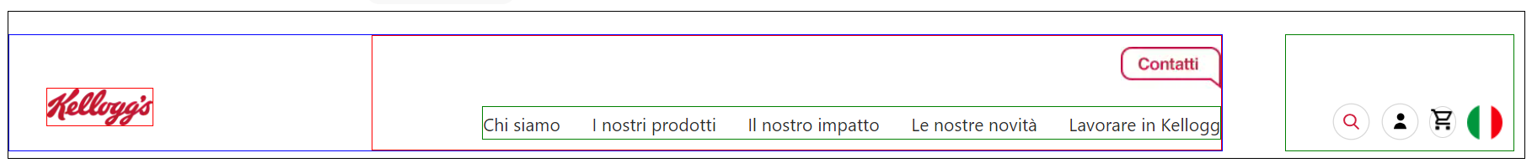
Procedimento sviluppo replica della pagina:
HEADER
In nero è evidenziato l’intero HEADER, con proprietà ‘flex’ e direction ‘row’.
I blocchi blu e verdi sono i ‘flex items’ dell’header, il primo per quanto riguarda il contenuto del logo e della barra di navigazione,
esso ha proprietà flex; ed il secondo per quanto riguarda l’aspetto
di creazione account, ricerca, lingua ed in aggiunta, a differenza del sito originale,
ho aggiunto anche una sezione per procedere all’acquisto degli articoli presenti nel sito; anche questo blocco ha proprietà ‘flex’.
Il primo ‘flex items’ ha due ‘flex items’, il primo contenente l’immagine del logo,
mentre nel secondo si ha l’immagine dei contatti e la barra di navigazione, proprio per questo anche questo blocco
ha proprietà ‘flex’ e direction ‘column’.
Il blocco contente la barra di navigazione ha proprietà ‘flex’ e direction ‘row’, al suo interno si ha la ‘nav’.

Slide 5


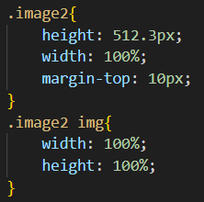

Slide 6
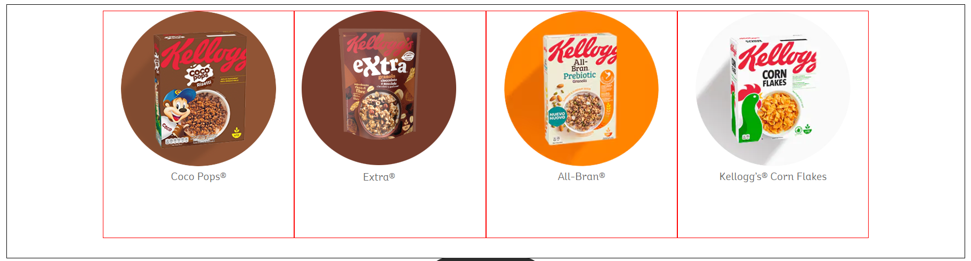
SECTION
In nero è evidenziata l’intera section, con proprietà ‘flex’ e direction ‘row’. Abbiamo impostato inoltre dei margini.
Al suo interno vediamo i ‘flex items’ evidenziati dal riquadro rosso (div).

Slide 7


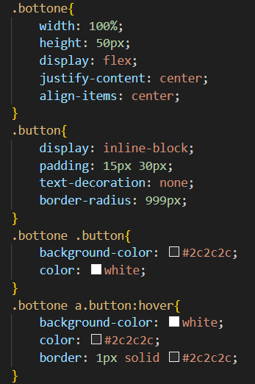
BUTTON
In particolare ho creato una classe «button», in quanto verrà utilizzata anche
successivamente.

Slide 8
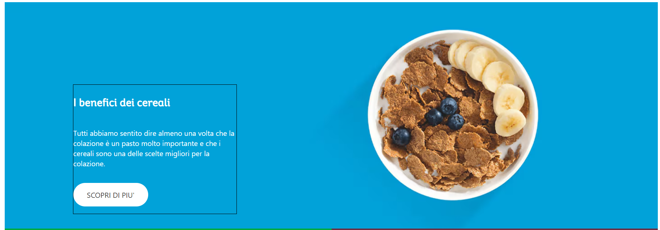
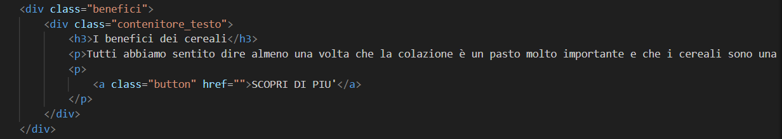
L’intero div «benefici» ha come background l’immagine rappresentata, inoltre ha proprietà ‘flex’ e direction ‘column’.
Al suo interno, il ‘flex items’, contiene il testo, anche esso ha proprietà ‘flex’ e direction ‘column’.
Qui viene riutilizzata la classe «button» per realizzare il «pulsante» presente al suo interno.

Slide 9
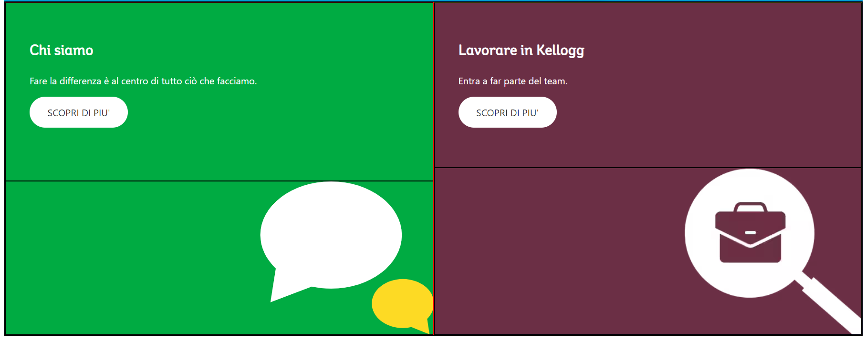
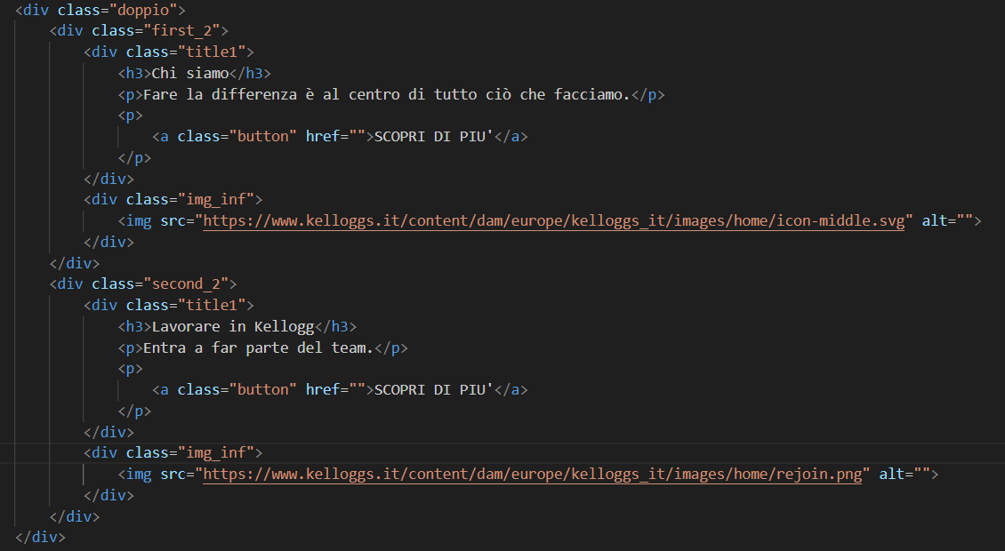
Abbiamo un div «doppio» che è evidneziato dal riquadro nero,
esso ha proprietà ‘flex’ e direction ‘row’.
Al suo interno, i ‘flex items’, hanno larghezza metà dell’intero
blocco. Anch’essi hanno proprietà ‘flex’ e direction ‘column’.
All’interno di ogni metà inoltre vi sono 2 ‘flex items’:
il primo per quanto riguarda il testo;
il secondo per quanto riguarda l’immagine (esso è un blocco ‘flex’
e ci permette di posizionare l’immagine in basso a destra).

Slide 10
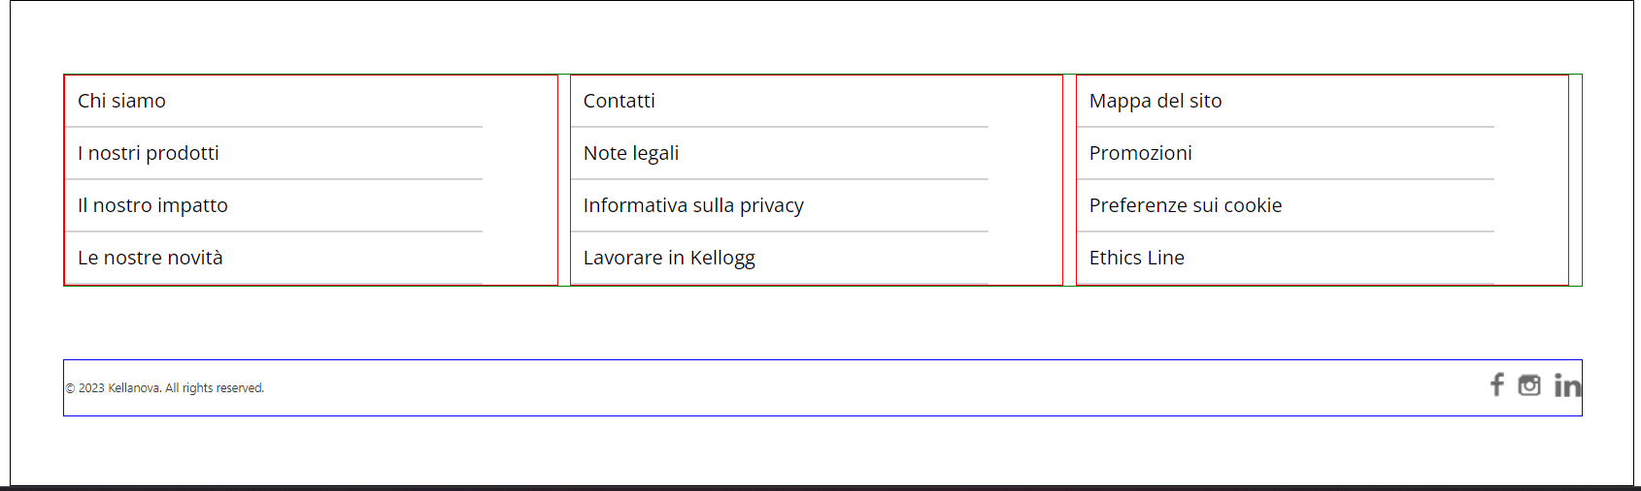
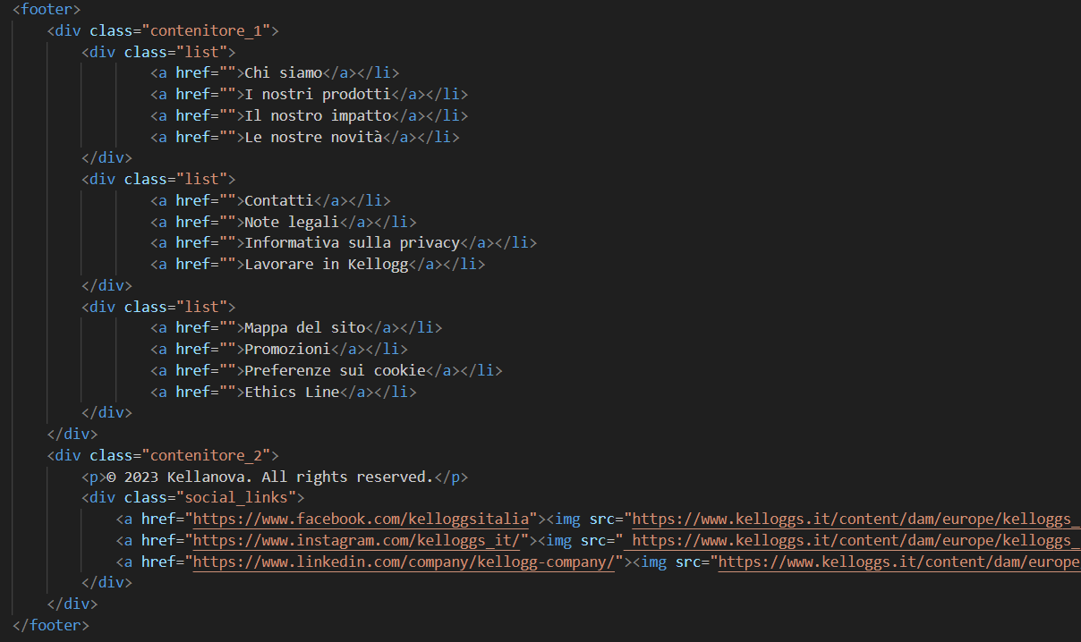
FOOTER
Il footer è evidenziato dal bordo nero.
Al suo interno abbiamo 3 div «list» con proprietà ‘flex’ e direction ‘column’ (evidenziati
in rosso).
In basso abbiamo la presenza di un altro div «contenitore_2», anch’esso ha proprietà ‘flex’
e direction ‘row’.

Slide 11
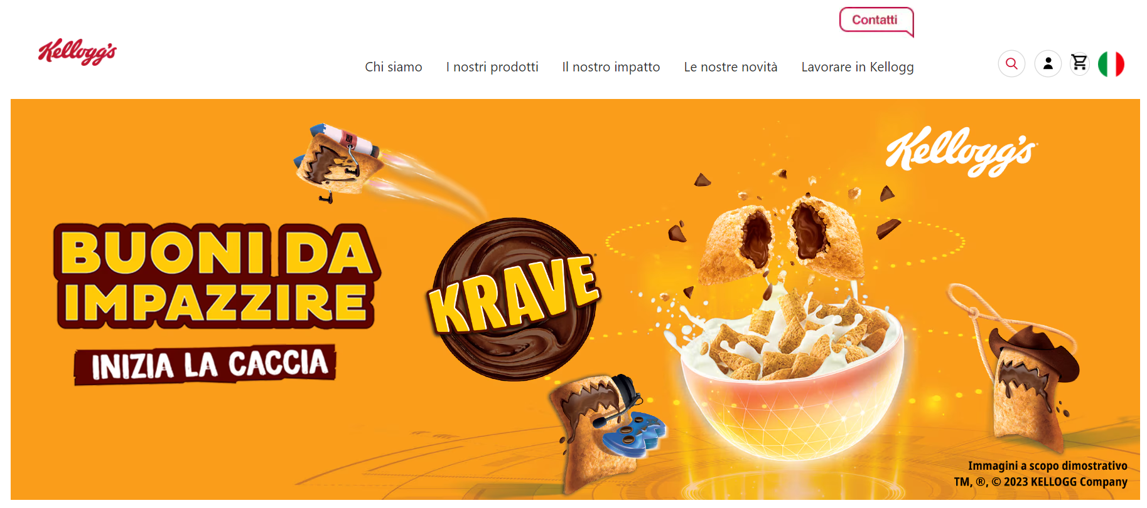
ASPETTO COMPLESSIVO

Slide 12
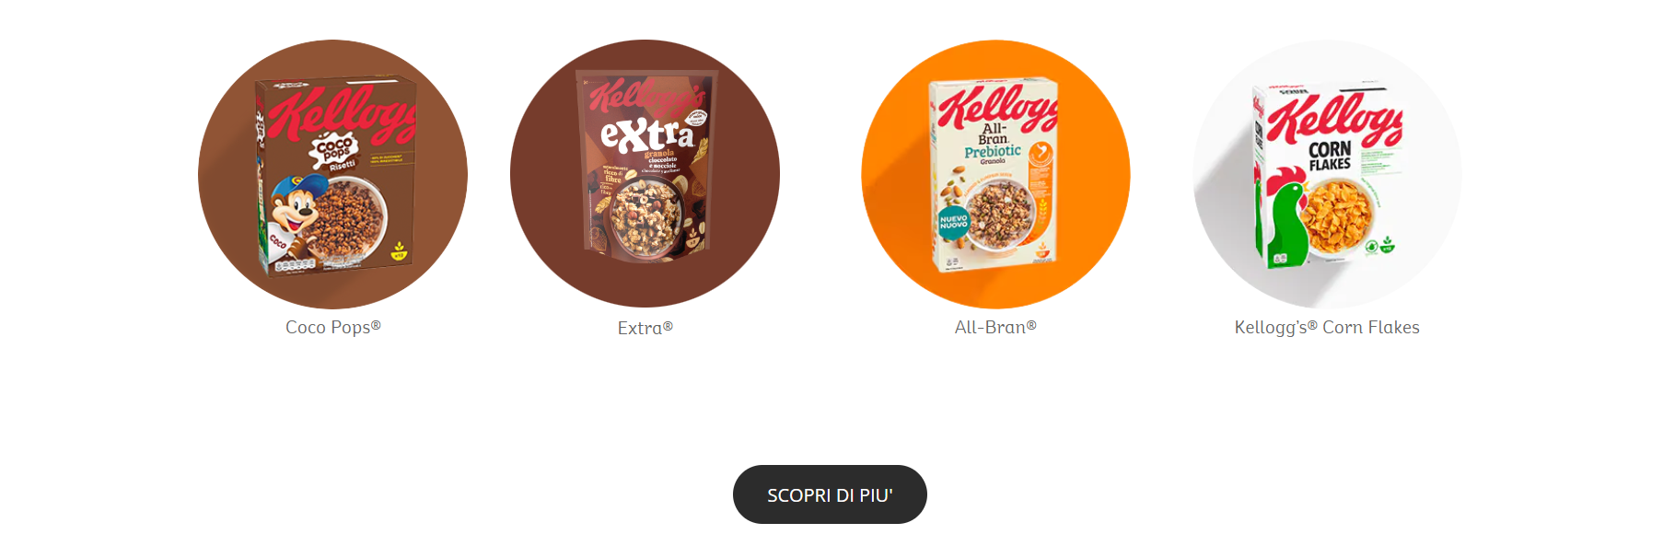
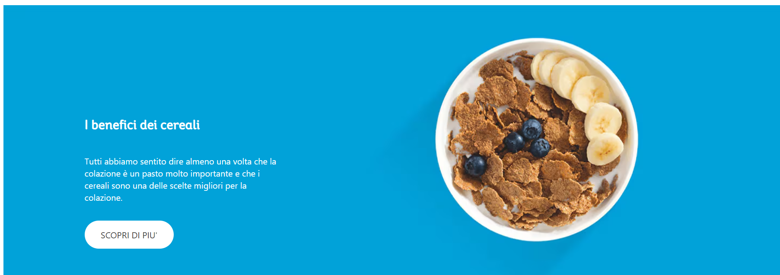

Slide 13
